Slide 2
c
d
đ
l
b
a
o
ô
ơ
e
ê
bí đỏ
quả lê
bể cá
bế bé

Slide 3
gh gh Gh Gh

Slide 4
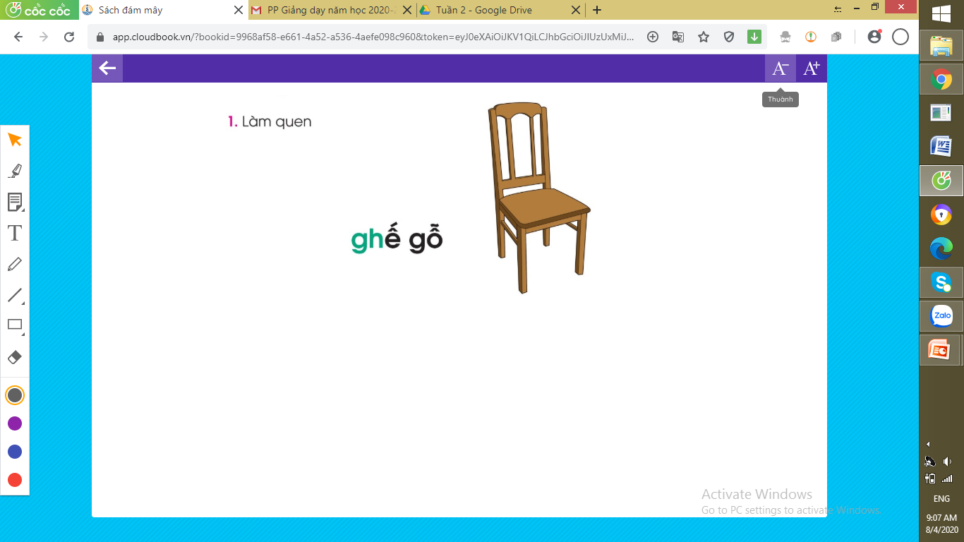
ghế
gh
ế

Slide 5
g
gh
ga
ghế

Slide 6


Slide 7
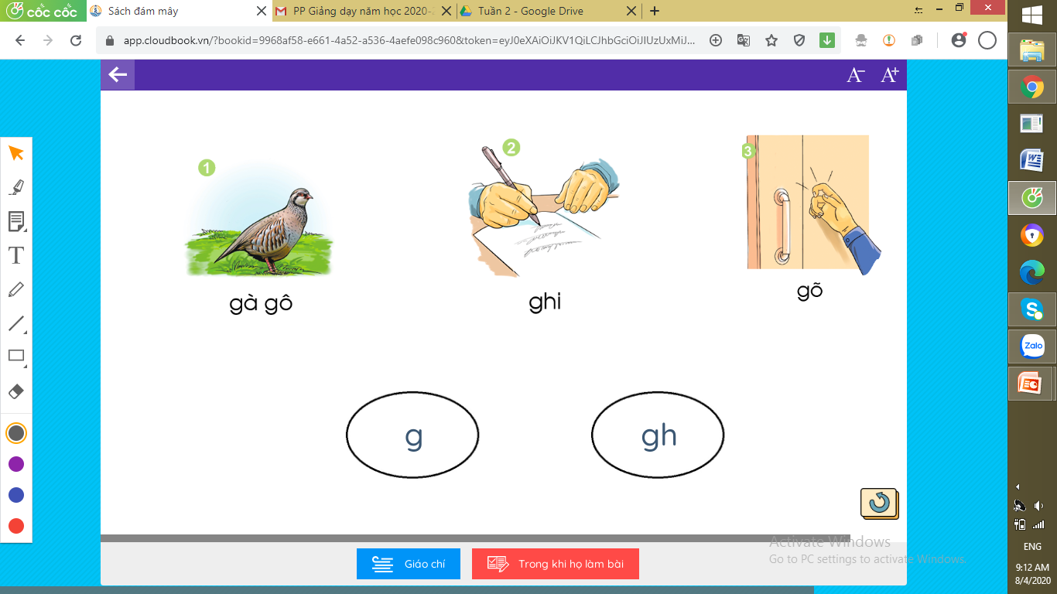
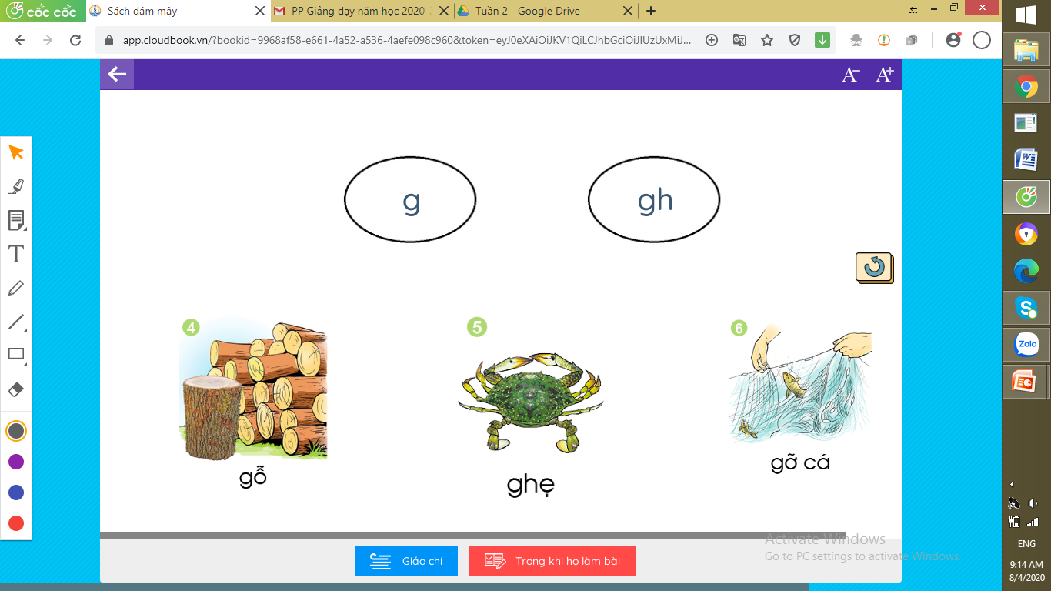
2. Tiếng nào có chữ g, tiếng nào có chữ gh?
gà gô
ghi
gõ
gỗ
ghẹ
gỡ cá

Slide 8
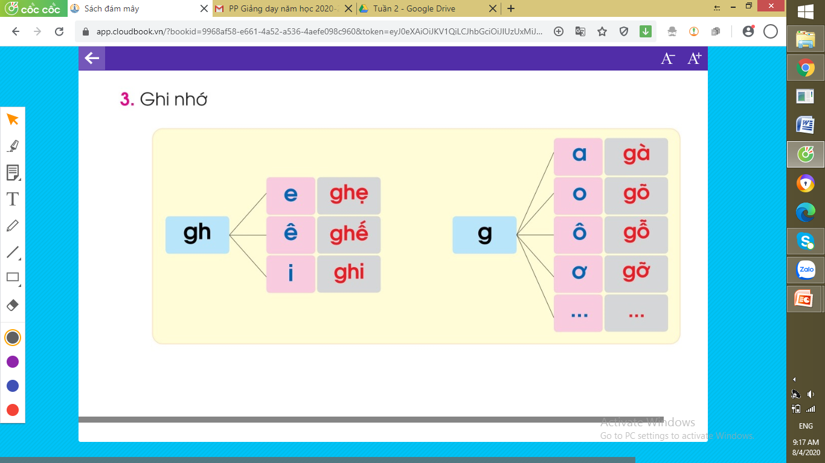
3.Ghi nhớ

Slide 9
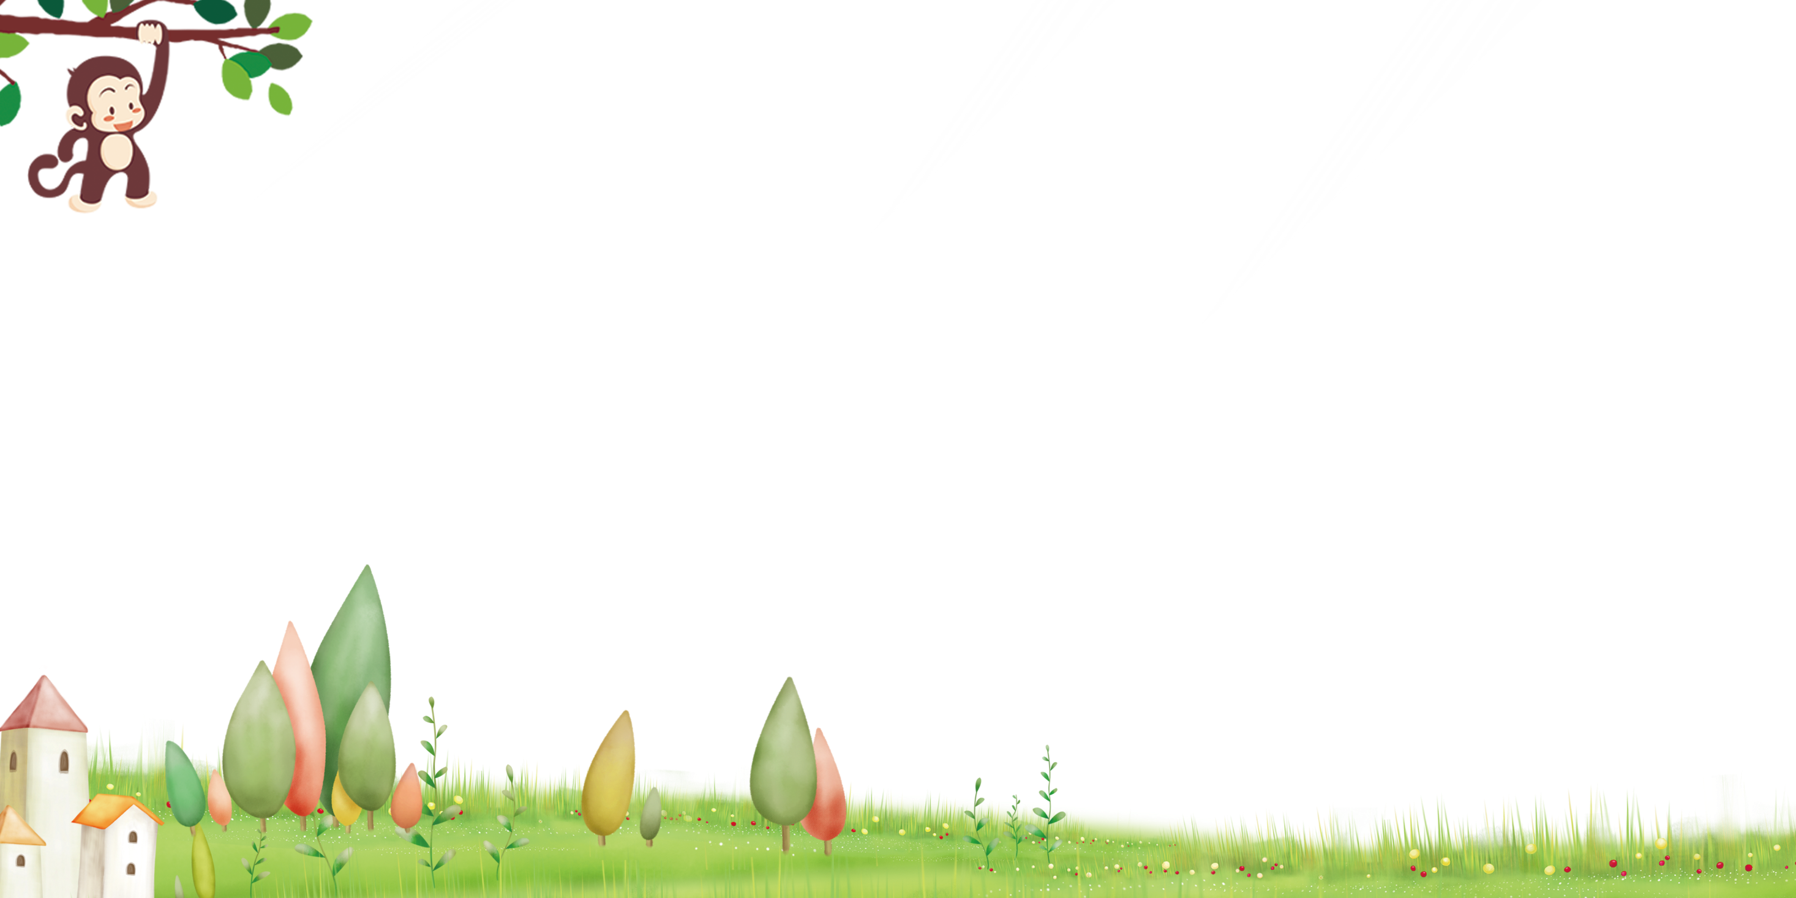




TẬP ĐỌC

Slide 10
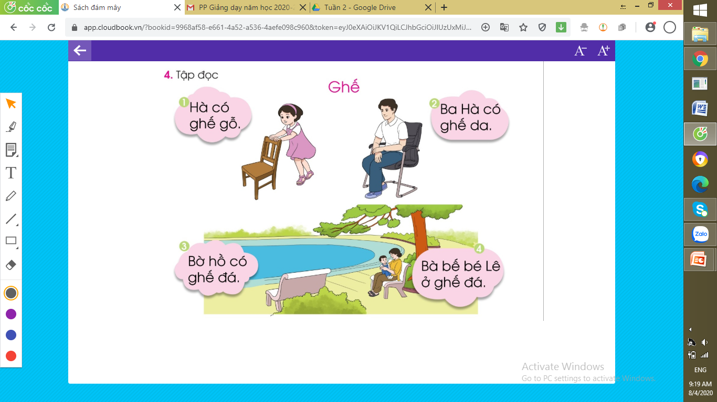
ghế

Slide 11
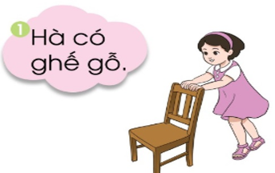
1

Slide 12
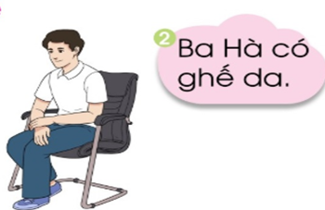
2

Slide 13
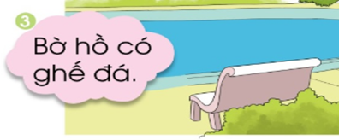
3

Slide 14
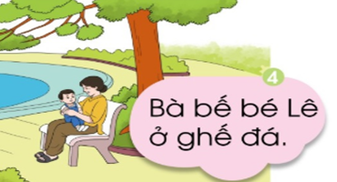
4

Slide 15
TẬP VIẾT

Slide 16

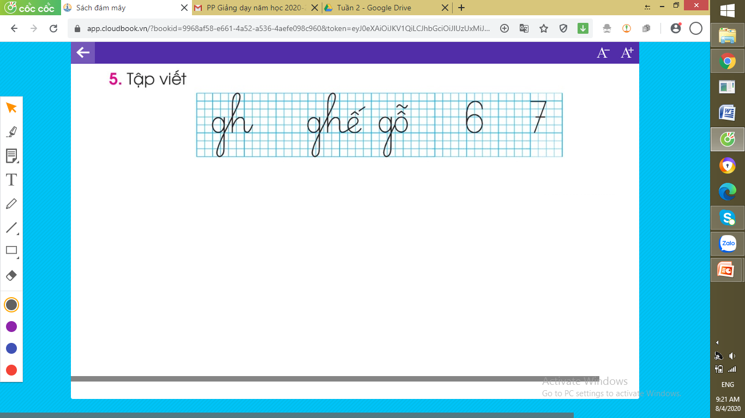

Slide 17
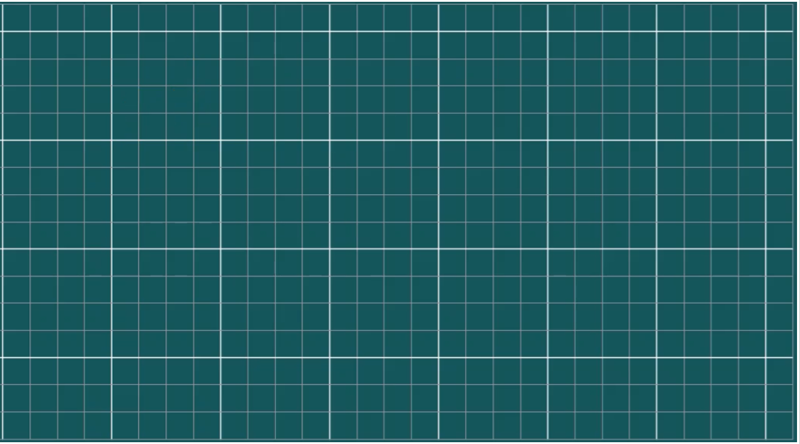
VIẾT BẢNG CON:

Slide 18


Slide 19

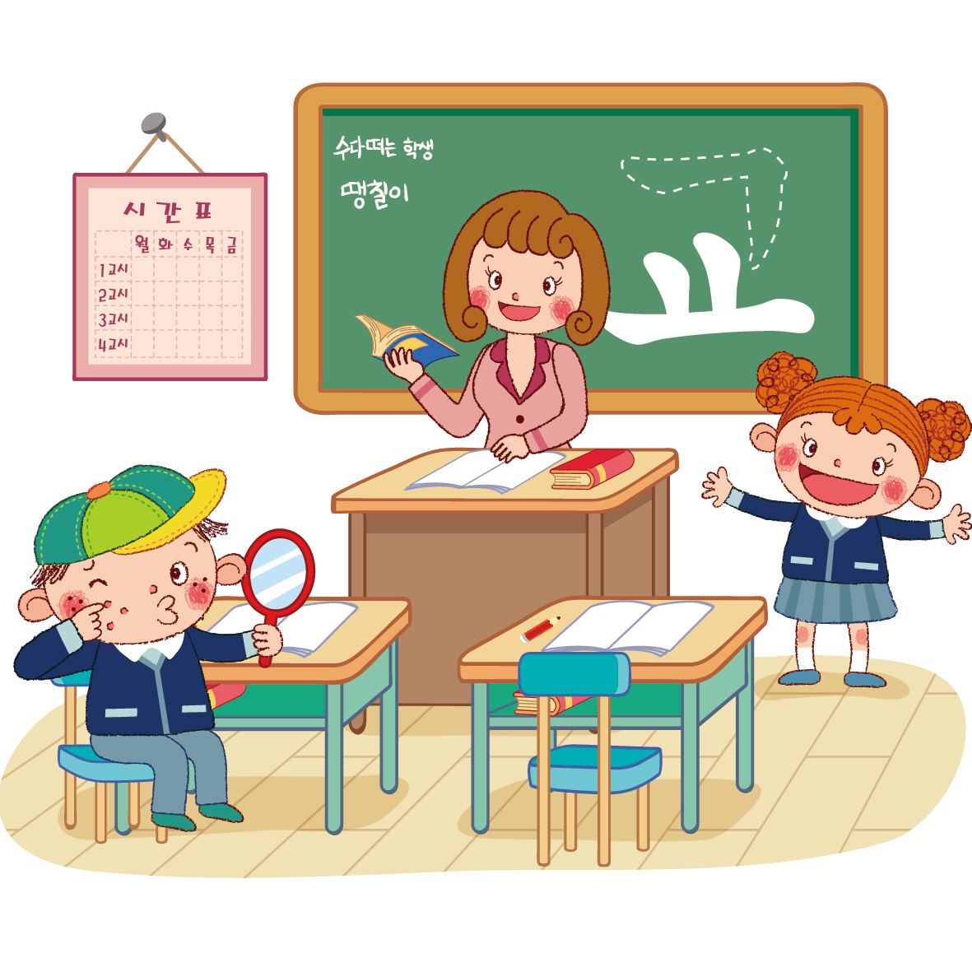

DẶN DÒ

Slide 20
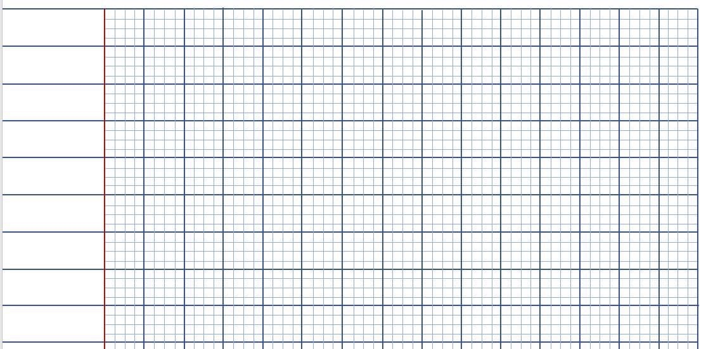

gh
1
Luyện viết
ghế gỗ
1
ghế đá
Đọc lại bài 16
1
gỡ cá
1

